Slide 1
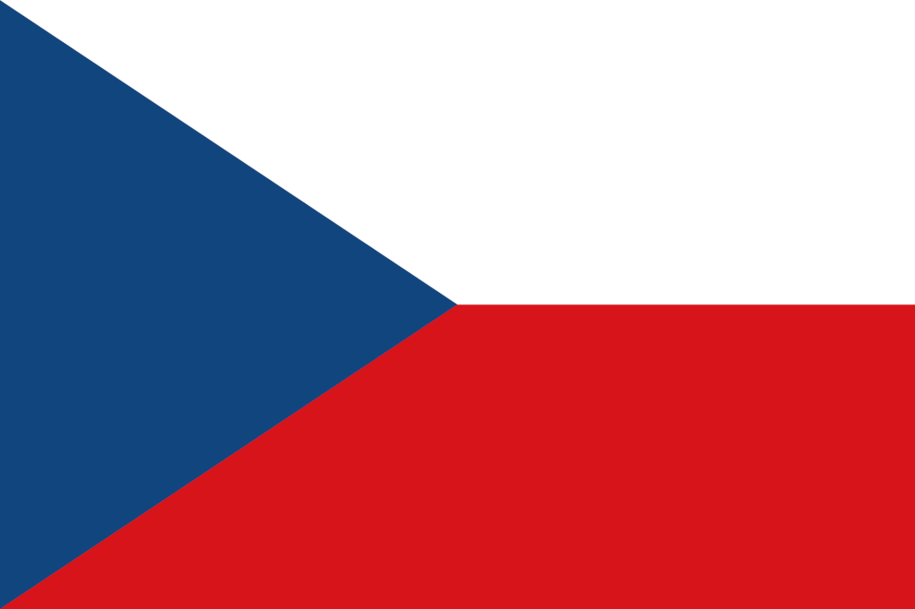
MALA ZEME-VELKY PRIBEH
Południowy sąsiad Polski-
CZECHY
MAŁY KRAJ – DŁUGA HISTORIA

Slide 2
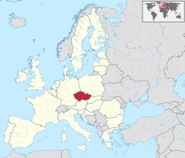
CZECHY NA MAPIE EUROPY

Slide 3
SYMBOLE CZECH

Slide 4
INFORMACJE OGÓLNE
Powierzchnia: 78,9 tyś km²
Liczba ludności: 10,2 mln
Stolica: Praga
Język urzędowy: czeski
Waluta: korona czeska
Prezydent: Milos Zeman
Ustrój polityczny: republika parlamentarna
Długość granicy CZECH z Polską: 796 km

Slide 5
KRÓTKA HISTORIA DŁUGICH DZIEJÓW CZECH
IV w.p.n.e - obszar Czech zajmują CELTOWIE
I w.n.e – Czechy pod panowaniem GERMANÓW
V-VI w – Czechy zajęte przez plemiona SŁOWIAN
IX –X w- Św. Cyryl i Metody nawracają pogan na obszarze Moraw książęta Prascy jednoczą plemiona czeskie , powstaje pierwsze PAŃSTWO CZESKIE
XI-XII w Czechy są skłócone z Polską o ŚLĄSK
XII- XIV w Czechy rozwijają się gospodarczo , król Czech KAROL IV zakłada pierwszy uniwersytet
XV w Czechami rządzi niemiecka dynastia HABSBURGÓW
XVI w Czesi prowadzą wojnę 30 letnią z Habsburgami i odradzają się jako CZECHY

Slide 6
historii CZECH ciąg dalszy…
1918 r-Czesi i Słowacy jednoczą się powstaje jedno państwo- CZECHOSŁOWACJA – federacja dwóch narodów: CZECHÓW i SŁOWAKÓW
1920 r – ustalone zostają granice CZECHOSŁOWACJI
1935 r- CZECHOSŁOWACJĘ opanowują NAZIŚCI
1938 r –Niemcy zajmują Sudety a Polska Zaolzie, obszar państwa kurczy się
1939-1945- Czechosłowacja pod NIEMIECKĄ okupacją
1945 r –CZECHOSŁOWACJA staje się państwem SOCJALISTYCZNYM
1968 r ludność Czechosłowacji przeciwstawia się polityce komunistycznej , fala strajków i manifestacji . Wojska rosyjskie, węgierskie i polskie wkraczają na teren Czechosłowacji aby zlikwidować zamieszki

Slide 7
…czasy współczesne w historii Czech
1989 r.- AKSAMITNA REWOLUCJA w Czechosłowacji , ludność chce wolności, likwidacji socjalizmu, rozdzielenia KRAJU na Czechy i Słowację
1993 r-= CZECHOSŁOWACJA rozpada się na CZECHY i SŁOWACJĘ
1995 r- Czechy wstępują do OECD
1999 r- Czechy wstępują do NATO
1.05.2004 r- Czechy wstępują do UNII EUROPEJSKIEJ

Slide 8
MALA ZEME VELKY PRIBEH
- bogata i ciekawa historia
- zawiłe losy kraju
-kilka okupacji i rządów innych państw
- historia Czech przeplatana z historią Polski
MAŁY KRAJ
DŁUGA HISTORIA

Slide 9
JAK POLACY KOJARZĄ CZECHÓW

Slide 10
NAJWIĘKSZE MIASTA

Slide 11
PODZIAŁ NA REGIONY

Slide 12
KRAJOBRAZ CZECH
Czechy są krajem wyżynno-górzystym, gdzie obszary nizinne, głównie w postaci dolin rzecznych i obniżeń zajmują jedynie 24%. Obszar Czech zajmują dwie jednostki strukturalne, do których należą Masyw Czeski na zachodzie i fragment Karpat na wschodzie. Obszary wyżynne leżące między 300 a 800 m n.p.m. zajmują 72% powierzchni kraju, zaś góry tylko 4%.
Masyw Czeski jako całość ma postać rozległej kotliny, którą otaczają masywy górskie.
Masyw Czeski od Karpat oddziela kotlina rzeki Morawy, która na południu przechodzi w ciąg obniżeń, które łączą ją z Niziną Naddunajską. Na wschód od tego obniżenia leżące na wschodzie Karpaty dzielą się na Białe Karpaty, Jaworniki i Beskidy Morawskie, gdzie najwyższym szczytem tej części jest Łysa Góra o wysokości 1324 m n.p.m.

Slide 13
CZESKIE RUDAWY

Slide 14
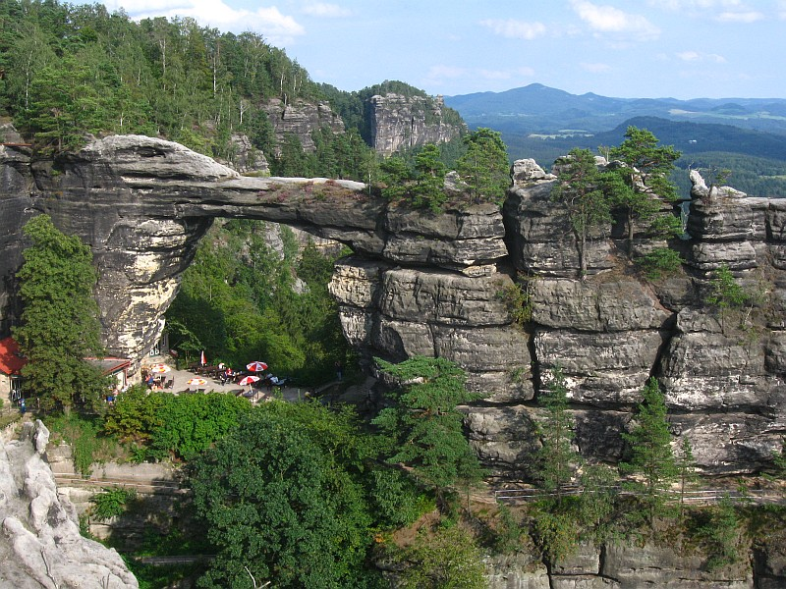

Slide 15
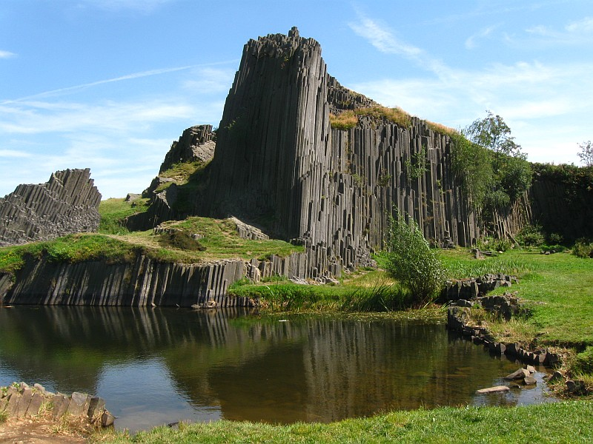

Slide 16
WYŻYNA CZESKO-MORAWSKA

Slide 17
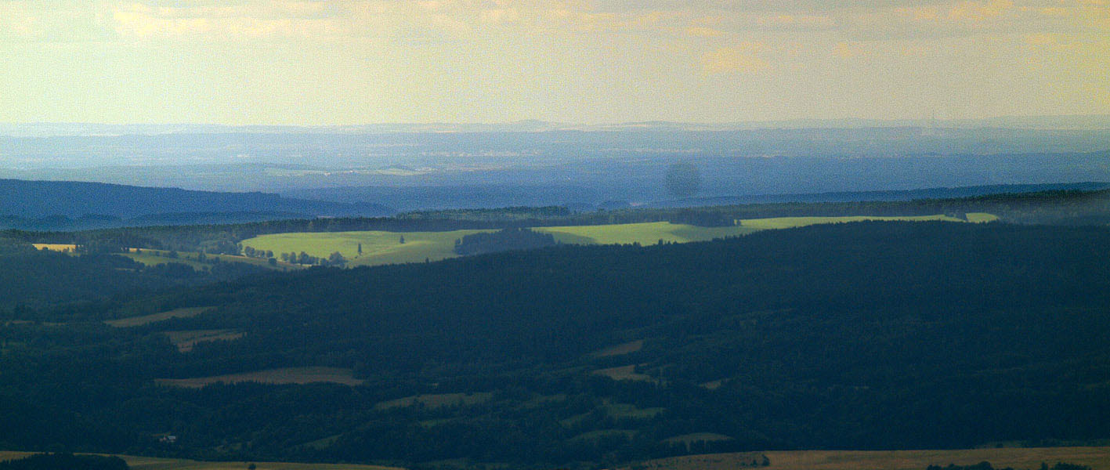

Slide 18
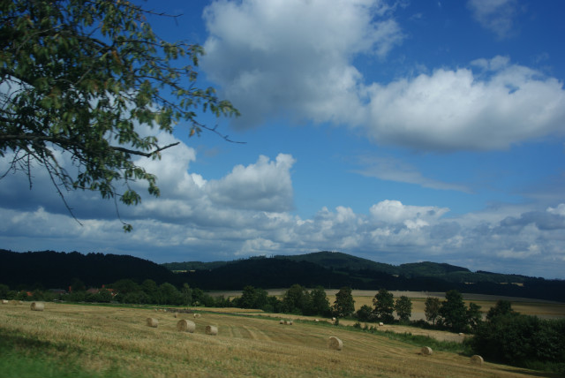

Slide 19
SUDETY CZESKIE

Slide 20
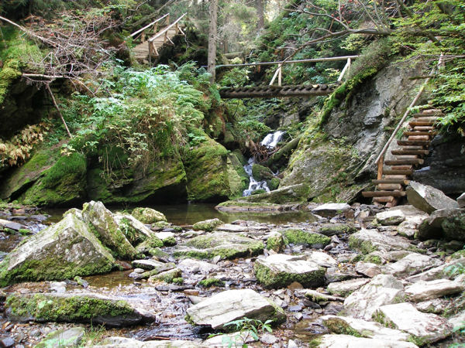

Slide 21
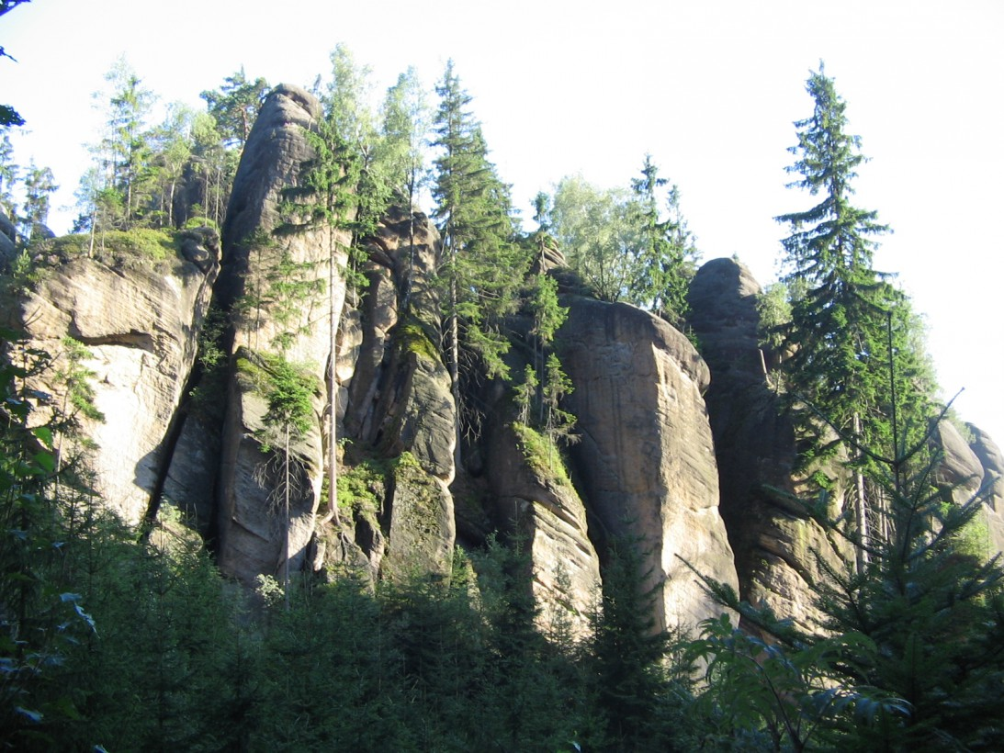

Slide 22
LAS CZESKI

Slide 23
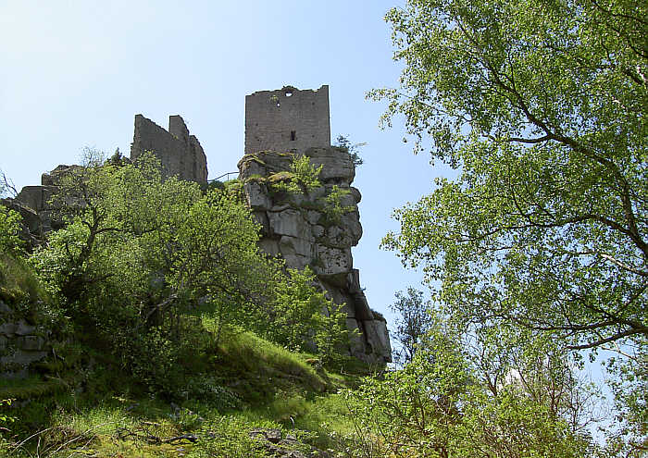

Slide 24
SZUMAWA

Slide 25
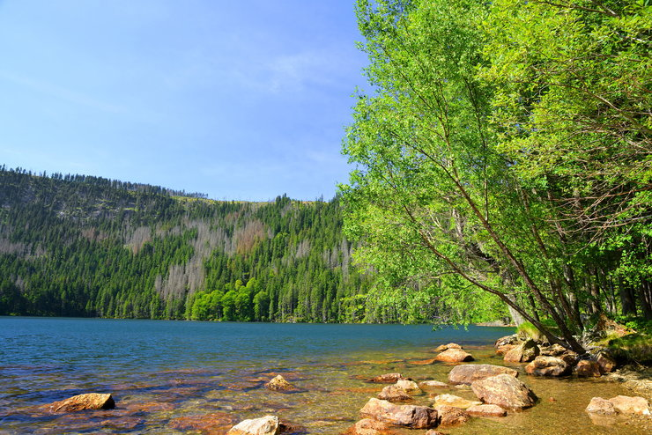

Slide 26
MASYW CZESKI

Slide 27
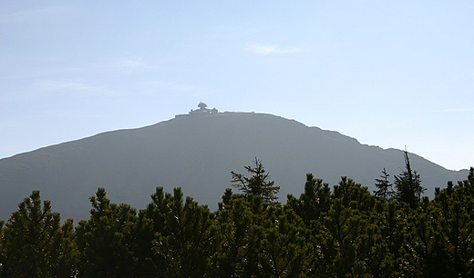

Slide 28
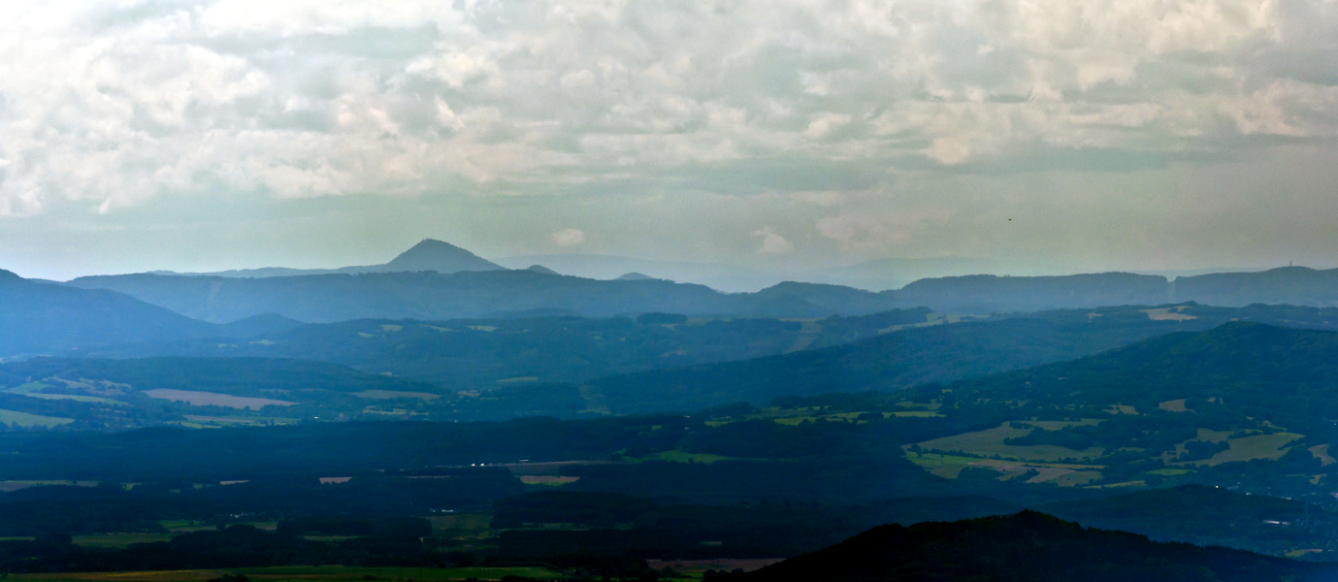

Slide 29
KLIMAT
Czechy leżą w strefie klimatu umiarkowanego ciepłego. Położenie Czech w Europie Środkowej, w sąsiedztwie Polski warunkuje istnienie klimatu przejściowego. Tak samo jak Polska, Czechy znajdują się w strefie wpływów zarówno mas polarno-morskich znad Oceanu Atlantyckiego, jak i mas kontynentalnych pochodzących z Azji. Wynikiem tego faktu jest zmienność pogodowa. Czechy tak jak Polska mają zbliżone wartości termiczne i opadowe

Slide 30
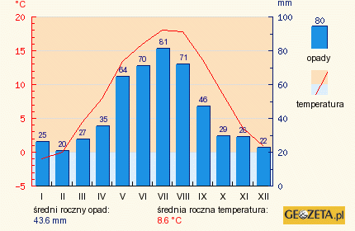

Slide 31
WODY POWIERZCHNIOWE
Czechy należą do zlewisk trzech mórz: Morza Północnego, Morza Czarnego i Morza Bałtyckiego.
Największą rzeką jest Łaba, należąca do zlewiska Morza Północnego, która w granicach państwa liczy 370 km długości. Jej największym dopływem jest Wełtawa, która przepływa przez stolicę kraju. Największą rzeką należąca do zlewiska Morza Czarnego jest Morawa, o długości 246 km. która w swym dolnym biegu jest rzeką graniczną ze Słowacją. Główną rzeką należącą do zlewiska Bałtyku jest Odra, która ma tutaj swe źródła, a w granicach kraju mierzy 135 km.
Sieć rzeczna w kraju jest bardzo gęsta i intensywnie zasilana opadami górskimi (śniegiem i deszczem).
Czechy mają niewiele naturalnych jezior. Największym jest Jezioro Czarne o powierzchni zaledwie 18,4 ha. Liczne są stawy. Dużo jest zbiorników retencyjnych mających na celu ochronę kraju przed powodziami, które ze względu na rzeźbę terenu i wysokie opady w górach są częstym zjawiskiem. Głównymi zbiornikami są: Orlicki, Lipieński i Slapski.
Czechy znane są z miejscowości uzdrowiskowych z wodami mineralnymi, także z gorącymi źródłami (cieplicami) m.in. Karlowe Wary (73 °C), Mariańskie Łaźnie (29,6 °C).

Slide 32
ŁABA-NAJDŁUŻSZA RZEKA CZECH

Slide 33
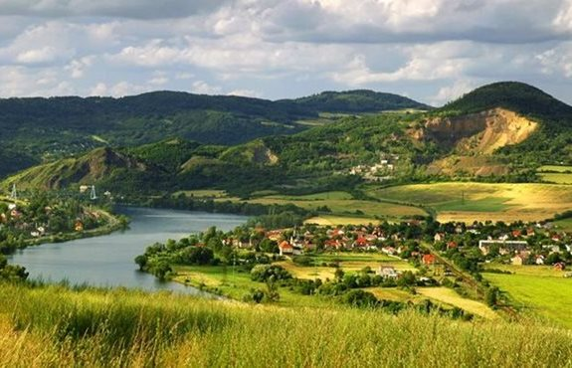

Slide 34
WEŁTAWA

Slide 35
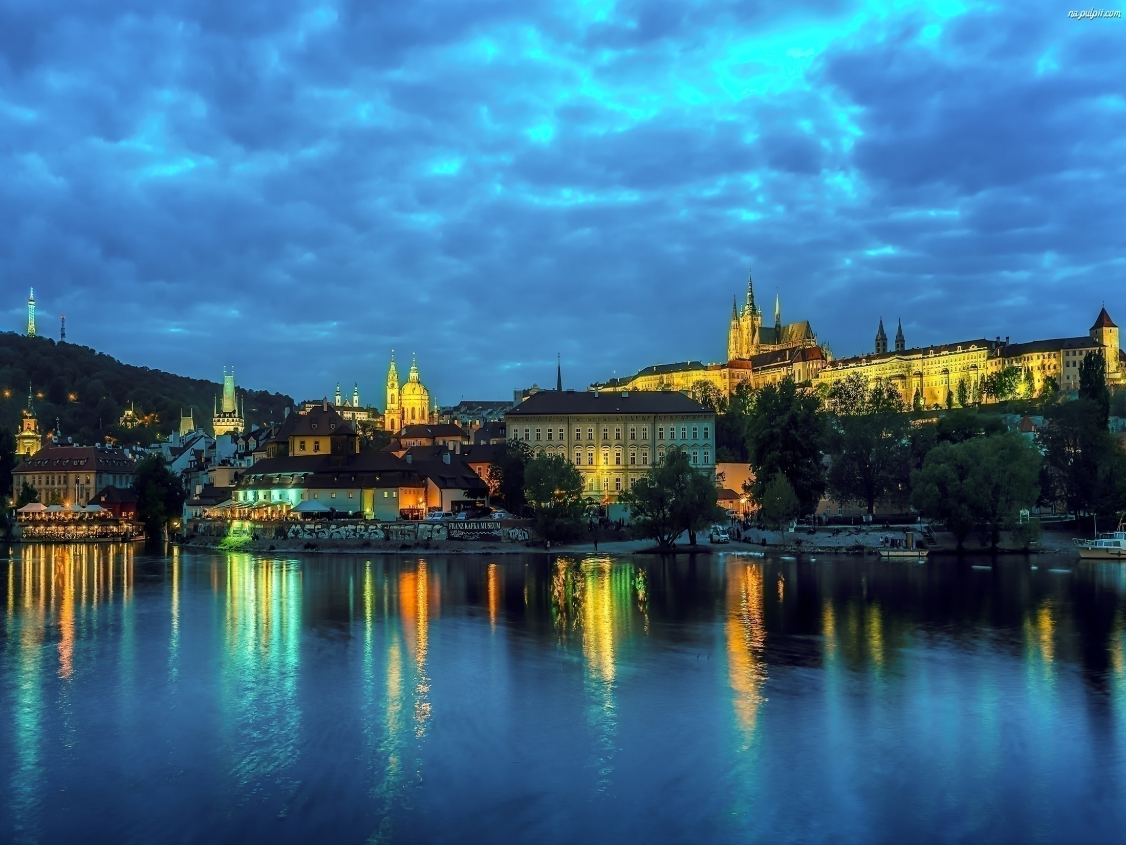

Slide 36
MORAWA

Slide 37
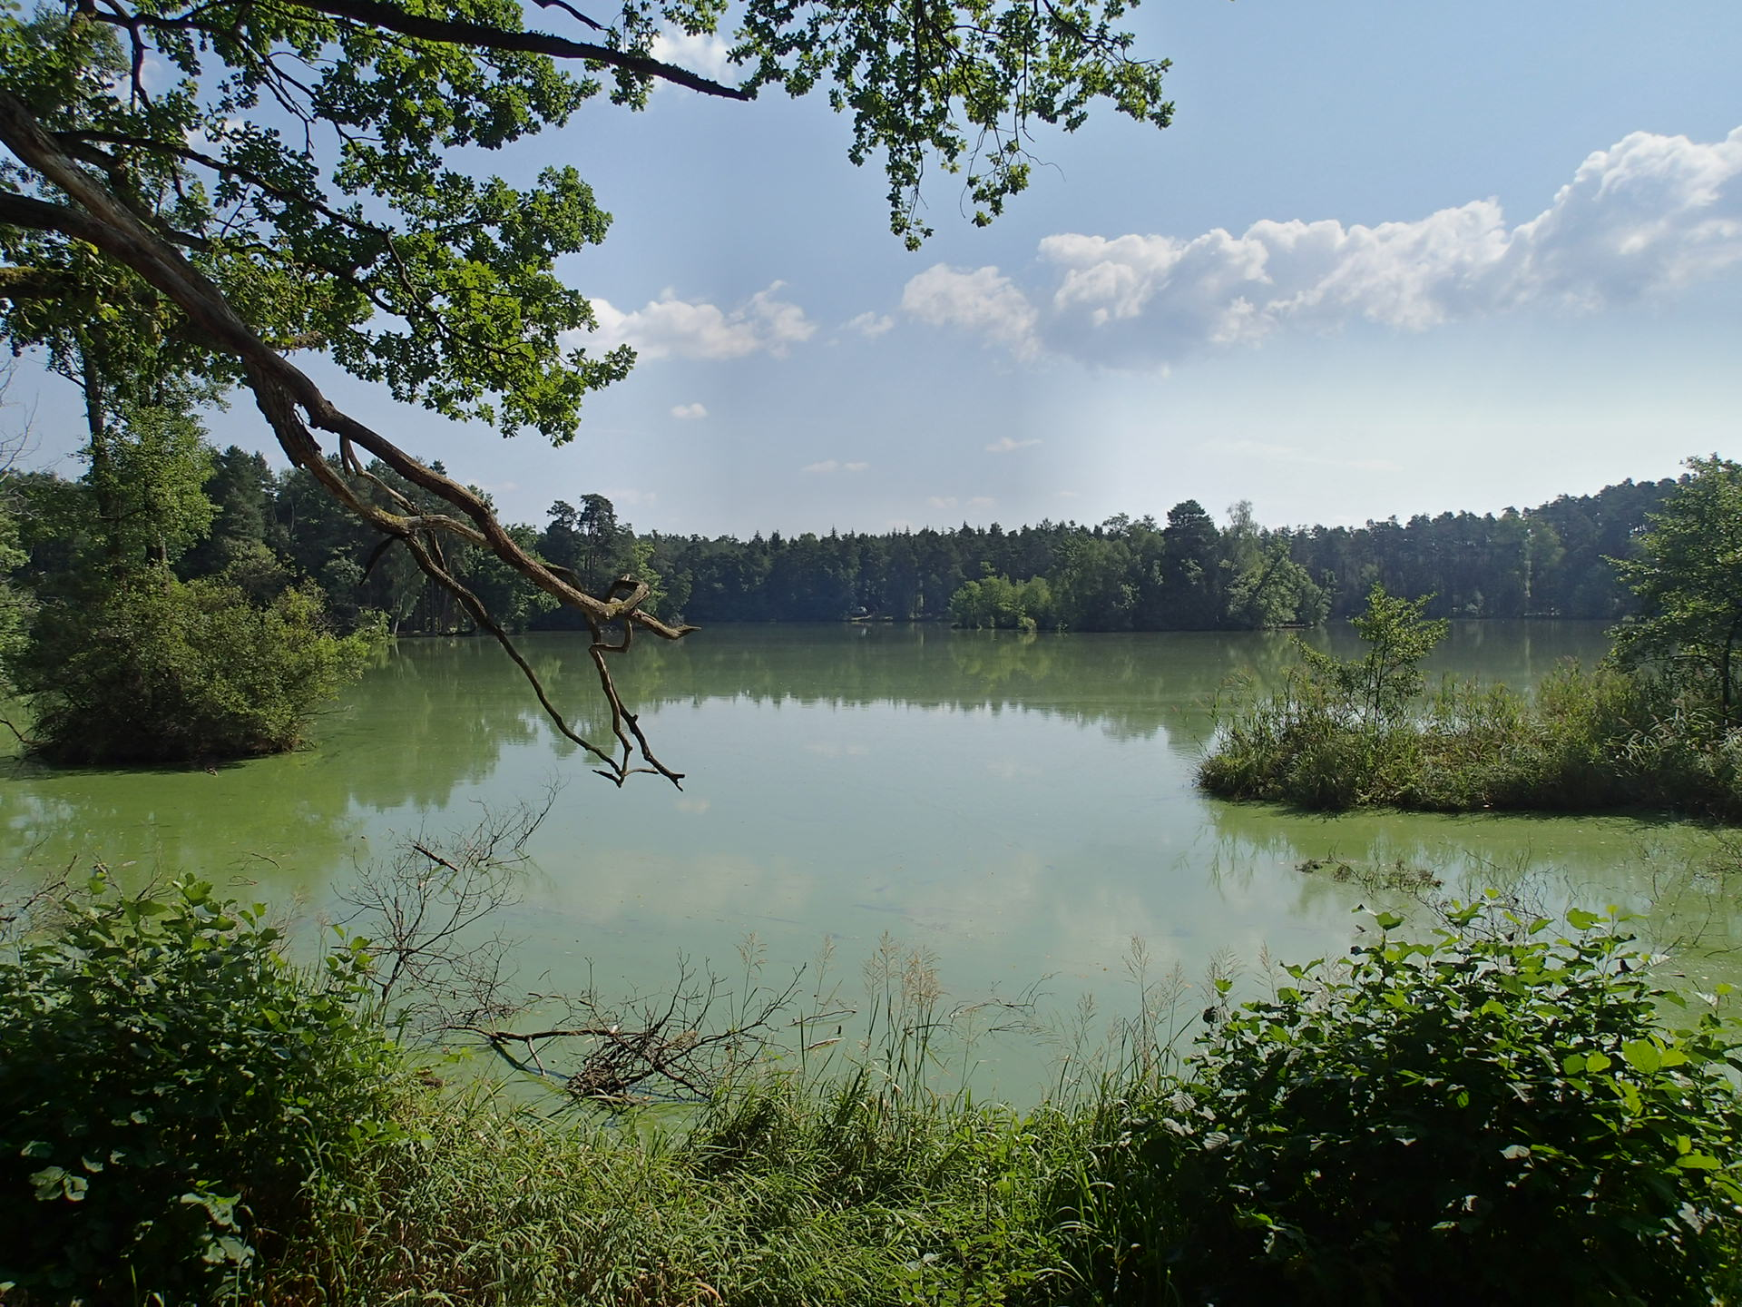

Slide 38
ODRA

Slide 39
ATRAKCJE TURYSTYCZNE CZECH

Slide 40
ZAMEK we FRYDLANCIE

Slide 41
HRUBA SKALA w CZESKIM RAJU

Slide 42
ZAMEK W BEZDEZ

Slide 43
ZAMEK w KRUMLOWIE

Slide 44
KOŚCIÓŁ Św. MIKOŁAJA W PRADZE

Slide 45
Synagoga hiszpańska w Pradze

Slide 46
ZAMEK HRADCZANY w PRADZE

Slide 47
KATEDRA Św.Wita na HRADCZANACH

Slide 48
ZEGAR ORŁOJ na PRASKIEJ STARÓWCE

Slide 49
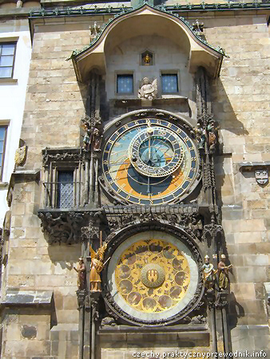

Slide 50
MOST KAROLA w PRADZE

Slide 51
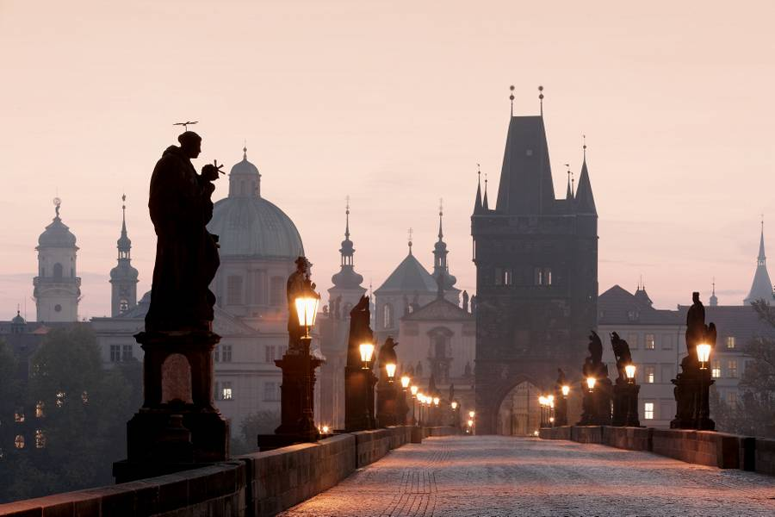

Slide 52
ZŁOTA ULICZKA na HRADCZANACH

Slide 53
RYNEK w OSTRAWIE

Slide 54
KATEDRA Św. Bartłomieja w PILŹNIE

Slide 55
ZAMEK w KUTNA HORA

Slide 56
RYNEK w CZESKICH BUDZIEJOWICACH

Slide 57
KARLOWE WARY

Slide 58
CIEKAWOSTKI O CZECHACH
Kraj ten jest 4 razy mniejszy od Polski.
Główną religią jest chrześcijaństwo.
Motto kraju - "Prawda zwycięża".
90% mieszkańców ukończyło minimum szkołę średnią.
W Czechach pije się najwięcej na świecie piwa. Jest ponad 600 rodzajów.
Mimo, że główną religią w Czechach jest chrześcijaństwo, wielu obywateli nie przywiązuje wagi do religii, a ich spory odsetek nie był nawet ochrzczony.

Slide 59
C.D
W spisie powszechnym tylko 20% Czechów przyznało się do wiary w Boga, a niecałe 15% jest praktykująca.
W Pradze w metrze trafić można na "randkowy wagon", w którym łatwo można nawiązać kontakt z drugą osobą.
W czeskich szkołach 5 to najniższa ocena, a 1 to najwyższa.
W 2011 roku ponad 15 000 Czechów podało, że ich religią jest Jedi.

Slide 60
C.D
Zamek na Hradczanach znajduje się w pierwszej trójce największych na świecie zamków pod względem powierzchni.
Jedną z największych atrakcji Pragi jest most Karola nad rzeką Wełtawa. Ma on długość 516 metrów i szerokość 9,5 metra. Jest to najstarszy zachowany kamienny most na świecie o takiej rozpiętości przęseł.

Slide 61
C.D
5 Czechów zgromadziło majątek większy niż miliard amerykańskich dolarów.
W kraju tym obowiązkowa nauka trwa 9 lat.
W kraju tym jest 1% osób powyżej 15 roku życia, które nie potrafią czytać, ani pisać.
W Czechach według statystyk średnio jedna osoba czyta 64 minuty dziennie. Jest to najlepszy wynik w Europie.
Narodowe zwierzę to mityczny lew z dwoma ogonami.

Slide 62
C.D
W kraju tym ponad 8 400 000 osób ma dostęp do internetu.
33 % dorosłych osób mieszkających w tym kraju ma nadwagę.
Narodowym sportem Czech jest hokej na lodzie.
W kraju tym kobiety i mężczyźni mogą brać ślub w wieku 18 lat.
W kraju tym kobieta rodzi pierwsze dziecko mając średnio 27.8 lat.
Kobieta rodzi średnio 1.4 dzieci.

Slide 63
ZNANI CZESI-PIOSENKARZE
Helena Vondráčková

Slide 64
KAREL GOTT

Slide 65
Jiří Korn

Slide 66
JOŻIN Z BAZIN

Slide 67
EWA FARNA

Slide 68
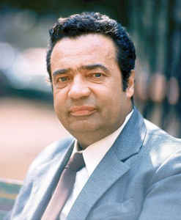
CZESCY AKTORZY
Vladimír Menšík

Slide 69
Antoni Dvorak- kompozytor

Slide 70
Karel Capek -pisarz

Slide 71
Zygmunt Freud-twórca psychoanalizy

Slide 72
Św.Wojciech- patron Czech i Polski

Slide 73
Vaclav Havel- pierwszy prezydent Czech

Slide 74
Bedrich Smetana-kompozytor

Slide 75
Jan Hus- reformator , bohater narodowy

Slide 76
Milos Forman - reżyser

Slide 77
Jaroslav Hasek-autor DOBREGO WOJAKA SZWEJKA

Slide 78
Franz Kafka-pisarz

Slide 79
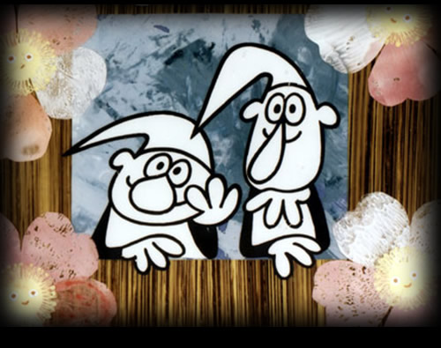
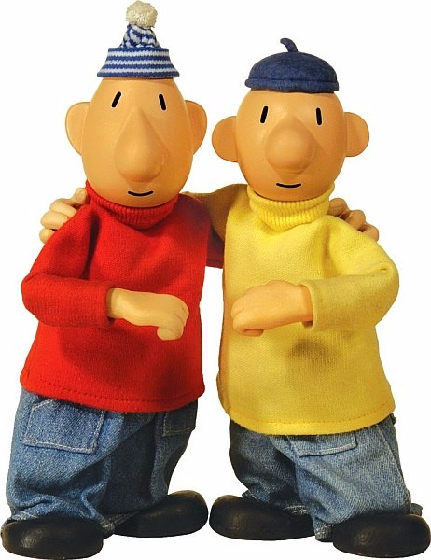
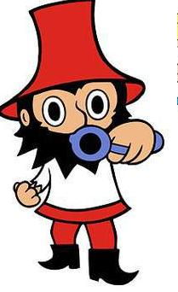
,,…nikt nic nie wie…’’-CZYLI CZESKA BAJKA

Slide 80
KRECIK CZ.KRETEK

Slide 81
SĄSIEDZI CZ.SOUSEDE

Slide 82
ŻWIREK I MUCHOMOREK-CZ.KREMILEK I VOCHOMURKA

Slide 83
RUMCAJS-CZ. LOPEŻNIK RUMCAJS

Slide 84
RUSAŁKA AMELKA CZ. Říkání o víle Amálce

Slide 85
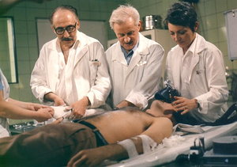
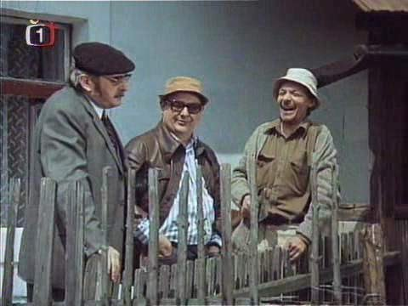
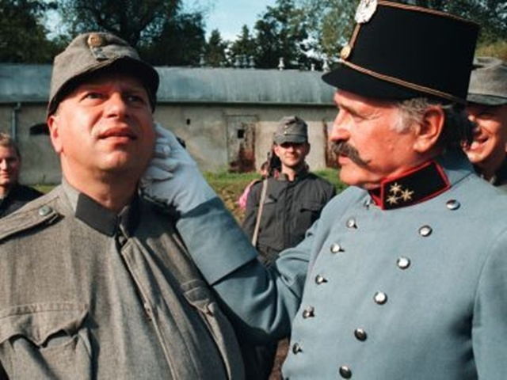
CZESKI FILM… dalej nikt nic nie wie

Slide 86
KOBIETA ZA LADĄ-ŻENA ZA LEDOM

Slide 87
SZPITAL NA PERYFERIACH-NEMOCNICE NA KREJU MESTA

Slide 88
POD JEDNYM DACHEM -CHAUPARI

Slide 89
PRZYGODY DOBREGO WOJAKA SZWEJKA-OSUDY DOBREMO VOJAKA SUEJKA

Slide 90
KUCHNIA CZESKA

Slide 91
GULASZ Z KNEDLIKAMI- DUSENE MESO Z KNEDLIKAMY

Slide 92
KNEDLIKI-BROMBEROWE KNEDLIKI

Slide 93
TRUMIENKA- Rakvička

Slide 94
GOLONKA-VEPROVE KOLENKO

Slide 95
WAFELKI-FIDORKA

Slide 96
WAFELKI HORALKI

Slide 97
HORICKE TRUBICKY

Slide 98
KAFOLA

Slide 99
ORION

Slide 100
CZECHY TO KRAJ PIWA

Slide 101
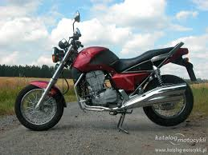
CZESKA MOTORYZACJA

Slide 102
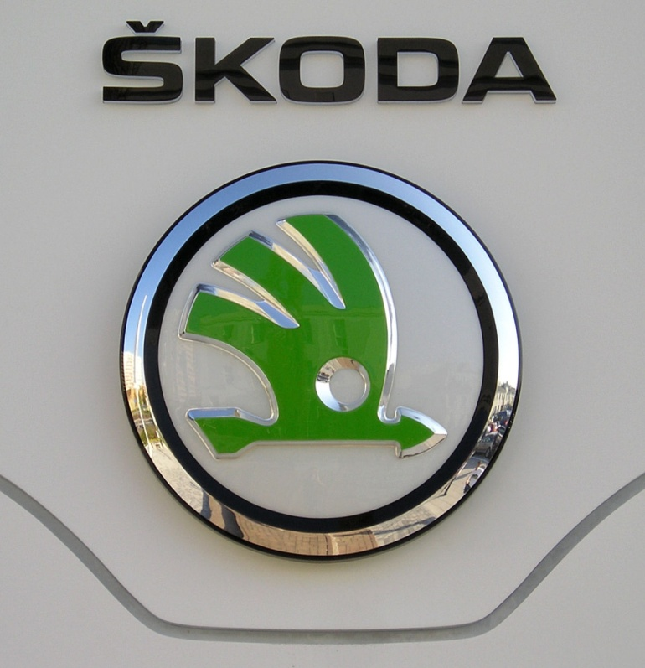
CZESKI SAMOCHÓD - SKODA

Slide 103
CZESKI MOTOCYKL-JAWA

Slide 104
CZESKIE PIENIĄDZE- KORONY CZESKIE

Slide 105
…A TERAZ LEKCJA CZESKIEGO…
DIVKA- PANIENKA
HOLKA- DZIEWCZYNA
LASKA- UKOCHANA
SMATICKA NA PATICKU- PARASOLKA
PORUCHANY- ZEPSUTY
PRODUPNIK- NARZECZONY
PRODUPNICA- NARZECZONA
DREVNI KOCUR- WIEWIÓRKA

Slide 106
…CZESKIEGO LEKCJA 2…
CERSTVY- ŚWIEŻY
HVEZDOKUPA- GWIAZDOZBIÓR
STERYLIZOWANY UHOREK-KORNISZON
ELEKTRONICKY MORDULEC- TERMINATOR
MAM NAPAD- MAM POMYSŁ
KAKAOVA DESKA- CZEKOLADA
RIPADLO- KOPARKA

Slide 107
…CZESKI –LEKCJA 3…
ZAHLASTANA FIFULKA- ZACZAROWANY FLET
JEPTISZKA- ZAKONNICA
LAMPICKA- LAMPA
PIWNICA- SKLEP
ZADEK- POŚLADKI
CHODIDLO- STOPA
SVAB- KARALUCH

Slide 108
…CZESKI- LEKCJA 4…
RYCHLIK- POCIĄG POŚPIESZNY
POPALENINA- OPARZENIE
NETOPEREK- NIETOPERZ
ZMARZLINA- LODY
BENZINOVA PUMPA- STACJA BENZYNOWA
PIPA- KRESKA PIONOWA
POLEVKA- ZUPA

Slide 109
DIKUJEM WAM ZA POZORNOST
KONEC
DELATY TOTO PREDSTAVENI HALKY:
OLIVIA PIOTROVSKA
NATALIE SYLVANOVICZ

